Slide 1
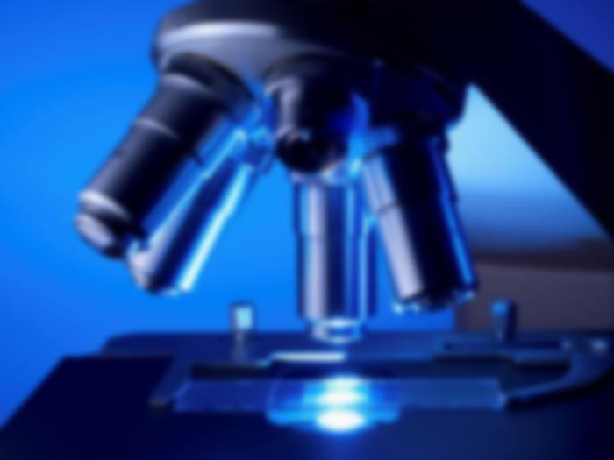
HERVEAU Killian MAU Adrien
VARIN Briséis
Projet PIMS: Traitement d’image
pour le microscope
Sous la supervision de M. Pierre BON

Slide 2
Quelles résolutions peut on atteindre à l’aide d’un microscope STORM associé à un réseau? Quels traitements et solutions faut-il envisager ?
Objectif:
- positionnement axial (image nette)
- positionnement transversal (image centrée)
- reconstitution 3D de l’échantillon
Données:
- images de calibrations
- images de mesure
- images en situation

Slide 3
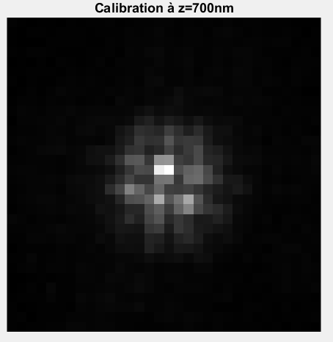
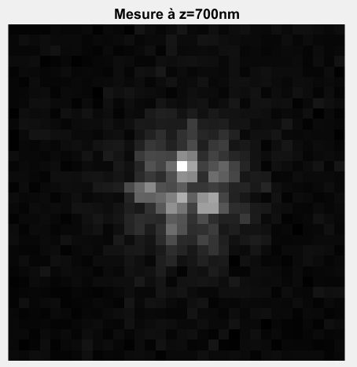
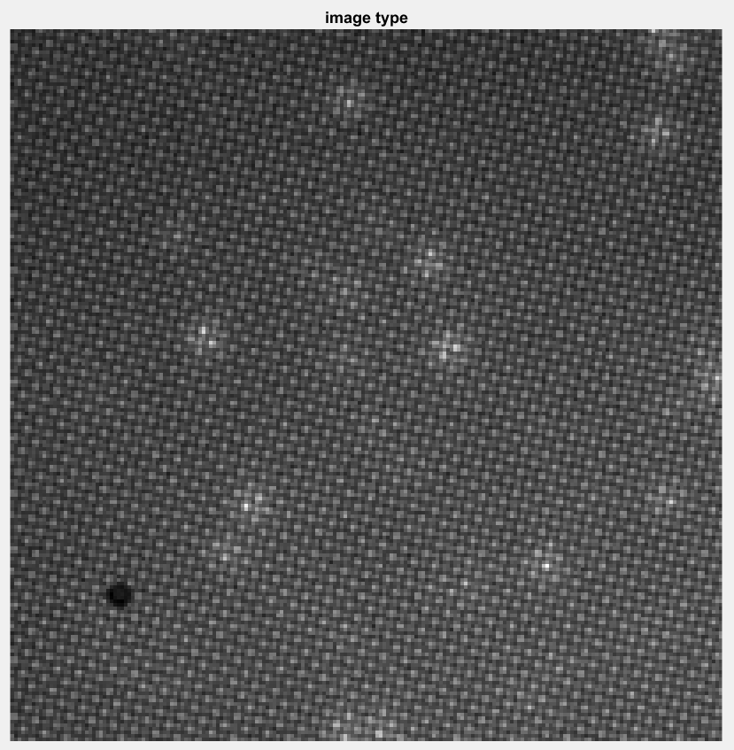
Données:

Slide 4
I Etat de l’art
II Traitement préliminaire
III Détermination de la position

Slide 5
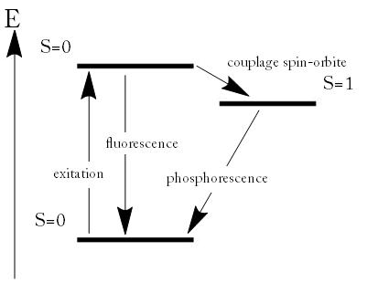
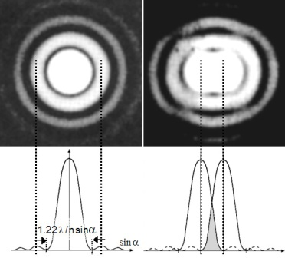
Etat de l’art:
Microscopie classique
Microscopie de fluorescence, dont PALM
Eclairage Köhler, diffusion, contraste de phase…
Activation de photoémetteurs
Limite de diffraction
fluorescence
Résolution basée sur la localisation unique : ~ 20nm
Résolution latérale max ~ 200nm

Slide 6
Etat de l’art:
Microscopie de fluorescence: capteur et traitement
Fluorescence => petite quantité de lumière => RSB élevé
La précision du pointé dépend de plusieurs bruits:
Impact des photons non uniforme
lumière parasite
fluorophores non homogènes
courant d’obscurité (diodes du capteur)
Méthodes numériques:
Augmentation de contraste
Filtrage gaussien ou médian
Déconvolution de la PSF, ou/et de l’image du bruit par le réseau.

Slide 7
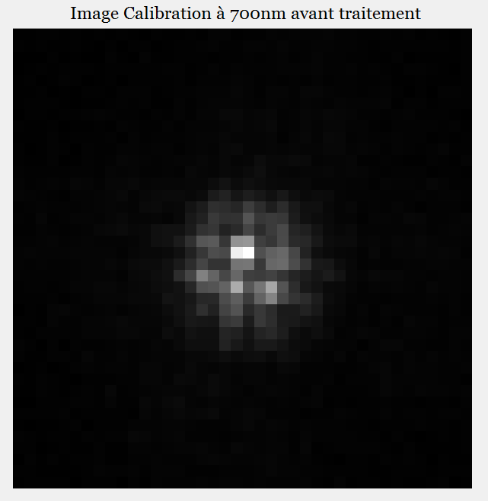
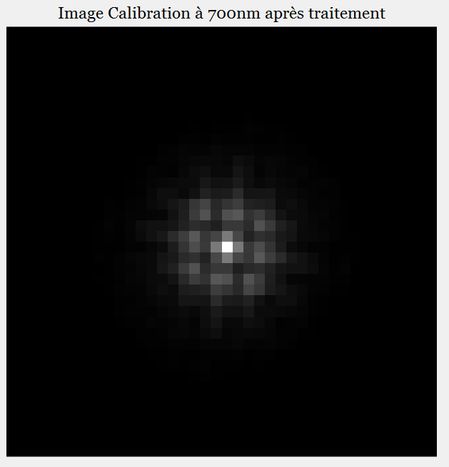
II. Traitements préliminaires

Slide 8
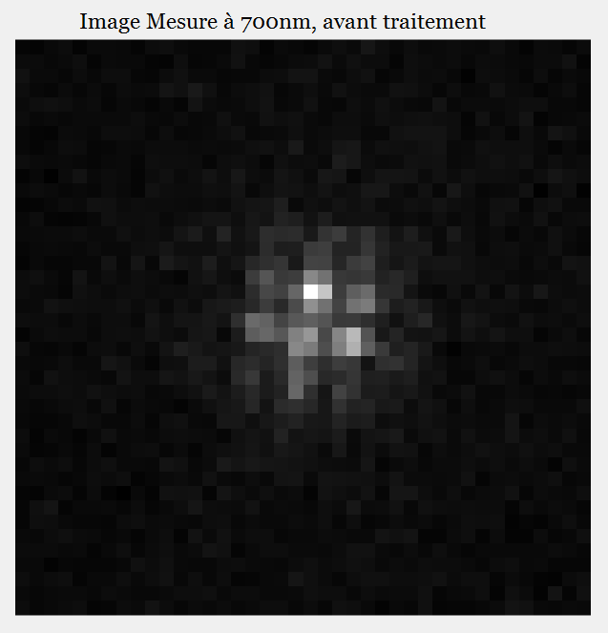
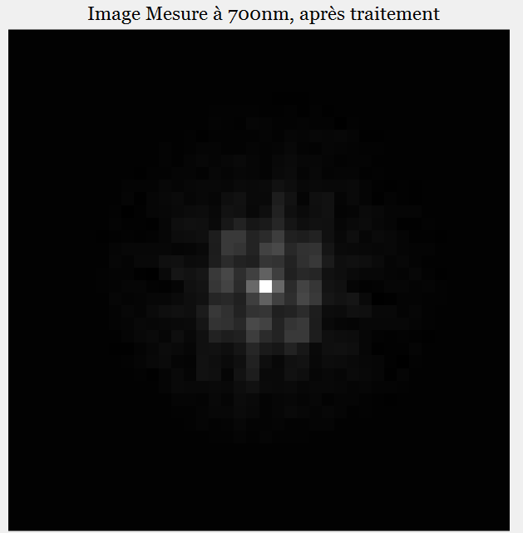
II. Traitements préliminaires

Slide 9
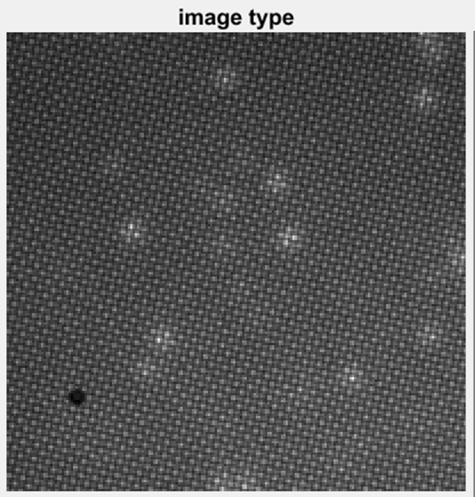
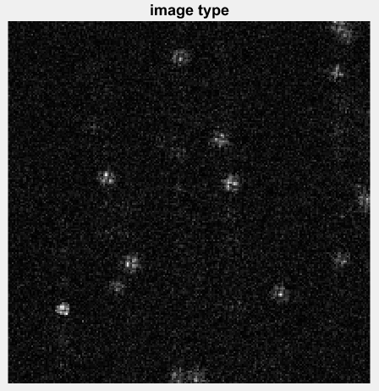
II. Traitements préliminaires
Le fond créé une interférence non désirée avec le réseau

Slide 10
II. Traitements préliminaires
Création de courbes de calibrations:
Tâche d’Airy: on se concentre sur le centre de l’image (haute fréquence non importantes). Utilisation d’un fit gaussien. Contient des informations sur la localisation dans un plan, et sur l’axe optique

Slide 11
II. Traitements préliminaires
Création de courbes de calibrations:
Interfrange de l’image du réseau: Contient des informations sur z.

Slide 12
II. Traitements préliminaires
Création de courbes de calibrations:

Slide 13
III. Détermination de la position

Slide 14
Conclusion:

Slide 15
Merci pour votre attention

